Slide 1
О ходе реализации трехъязычного образования
в Карагандинской области

Slide 2
Нормативно-правовые документы
План нации «Сто шагов»: п. 79 о поэтапном переходе на английский язык обучения в старшей школе
Государственная программа развития образования и науки Республики Казахстан на 2016-2019 годы, утвержденная Указом Президента Республики Казахстан от 1 марта 2016 года №205
Дорожная карта развития трехъязычного образования на 2015-2020 годы (утверждена совместным приказом и.о. Министра образования и науки Республики Казахстан от 5 ноября 2015 года № 622, Министра культуры и спорта Республики Казахстан от 9 ноября 2015 года № 344 и Министра по инвестициям и развитию Республики Казахстан от 13 ноября 2015 года № 1066)
Приказ МОН РК №440 от 3 сентября 2018 года о внесении дополнений в приказ Министра образования и науки Казахстан от 6 ноября 2014 года № 455 «О пилотном внедрении обновленного содержания образования».

Slide 3
Количество учителей, прошедших обучение на языковых курсах
Республиканский бюджет - 798 педагогов
Областной бюджет - 106 педагогов
Всего – 904 педагогов

Slide 4
Количество школ, внедряющих трехъязычное образование в 2018-2019 уч. году
№ | Регион | Количество школ, внедряющих трехъязычное образование | Количество пилотных школ согласно приказу МОН РК №440 от 3 сентября 2018 года. | Приказ МОН РК №556 от 31 октября 2017 года.
1 | Абайский | 11 | 11
2 | Актогайский | 10 | 10
3 | Балхаш | 12 | 13 | 1школа (ШЛ №17 им. В.Маяковского)
4 | Бухаржырауский | 16 | 16
5 | Жанааркинский | 7 | 7
6 | Жезказган | 17 | 17
7 | Караганда | 65 | 65
8 | Каражал | 3 | 3
9 | Каркаралинский | 8 | 8
10 | Нуринский | 9 | 9
11 | Осакаровский | 10 | 10
12 | Приозерск | 2 | 2
13 | Сарань | 6 | 7 | 1 школа (ОШ №4)
14 | Сатпаев | 12 | 12
15 | Темиртау | 20 | 20
16 | Улытауский | 5 | 5
17 | Шахтинск | 2 | 3 | 1школа (Гимназия №1)
18 | Шетский | 14 | 14
19 | СШИ | 10 | 10
 | ВСЕГО | 239 | 242 | 3

Slide 5
Обеспеченность билингвальными учебниками (%)

Slide 6
Список школ, не обеспеченных билингвальными учебниками на 2018-2019 уч. год
№ | Район/город | школа | № | Район/город | школа | № | Район/город | школа
1 | Абайский | Курминская ОШ | 28 | г.Караганда | СОШ № 35 | 55 | Каркаралинский | СШ№6 с.Тегисшилдик
2 | Абайский | КШДС №9 | 29 | г.Караганда | СОШ №36 | 56 | Каркаралинский | СШ№9 с.Жарлы
3 | Балхаш | Лицей №2 | 30 | г.Караганда | СОШ №46 | 57 | Каркаралинский | СШ№16 п.Карагайлы
4 | Балхаш | Школа-гимназия №7 | 31 | г.Караганда | ОСШ №50 | 58 | Каркаралинский | СШ№20 с.Буркитты
5 | Балхаш | Школа-лицей №17 | 32 | г.Караганда | СОШ №52 | 59 | Нуринский | КОШ № 2
6 | Бухаржырауский | Байкадамская СШ | 33 | г.Караганда | СОШ№54 | 60 | Нуринский | КОШ № 1
7 | Бухаржырауский | Каз. опорн. Шк. №1 | 34 | г.Караганда | ОСШ №56 | 61 | Нуринский | Баршынская ОШ
8 | Бухаржырауский | СШ им.Сатпаева | 35 | г.Караганда | СОШ №58 | 62 | Нуринский | ОШ им.Мынбаева
9 | Жезказган | №13ЖОББМ | 36 | г.Караганда | СОШ №59 | 63 | Нуринский | ОШ им.Талжанова
10 | Жезказган | №4ЖОББМ | 37 | г.Караганда | СОШ №60 | 64 | Нуринский | Шубаркольская ОШ
11 | Жезказган | №10ЖОББМ | 38 | г.Караганда | СОШ №61 | 65 | Нуринский | Пржевальская ОШ
12 | Жезказган | №22ЖОББМ | 39 | г.Караганда | СОШ №62 | 66 | Нуринский | ОШ им.Асылбекова
13 | г.Караганда | СОШ №4 | 40 | г.Караганда | СОШ № 63 | 67 | Нуринский | Щербаковская ОШ
14 | г.Караганда | СОШ № 6 | 41 | г.Караганда | ОСШ №64 | 68 | Сатпаев | Гимн им. Сейфуллина"
15 | г.Караганда | СОШ №8 | 42 | г.Караганда | СОШ №65 | 69 | Сатпаев | школа-гимназия№ 1"
16 | г.Караганда | СОШ №10 | 43 | г.Караганда | ШИ №68 | 70 | Сатпаев | ОШ№3"
17 | г.Караганда | СОШ №12 | 44 | г.Караганда | СОШ №74 | 71 | Сатпаев | школа- лицей №4
18 | г.Караганда | КГУ СОШ № 13 | 45 | г.Караганда | ОСШ №79 | 72 | Сатпаев | ОШ №5"
19 | г.Караганда | СОШ №16 | 46 | г.Караганда | СОШ №82 | 73 | Сатпаев | ОШ №7"
20 | г.Караганда | СОШ №17 | 47 | г.Караганда | СОШ №83 | 74 | Сатпаев | ОШ №9"
21 | г.Караганда | СОШ №18 | 48 | г.Караганда | СОШ №86 | 75 | Сатпаев | ОШ №14"
22 | г.Караганда | ОСШ № 20 | 49 | г.Караганда | ОСШ №87 | 76 | Сатпаев | ОШ №15"
23 | г.Караганда | ОШ №21 | 50 | г.Караганда | Школа - гимназия №102 | 77 | Сатпаев | ОШ №16"
24 | г.Караганда | ОСШИ №22 | 51 | г.Караганда | ОШИ №4 | 78 | Сатпаев | ОШ №19"
25 | г.Караганда | СОШ №25 | 52 | Каражал | сош7 | 79 | Сатпаев | ОШ №25"
26 | г.Караганда | ОСШ№27 | 53 | Каражал | сош№1 | 80 | Сатпаев | ОШ №27"
27 | г.Караганда | СОШ № 34 | 54 | Каркарал. | СШ№4

Slide 7
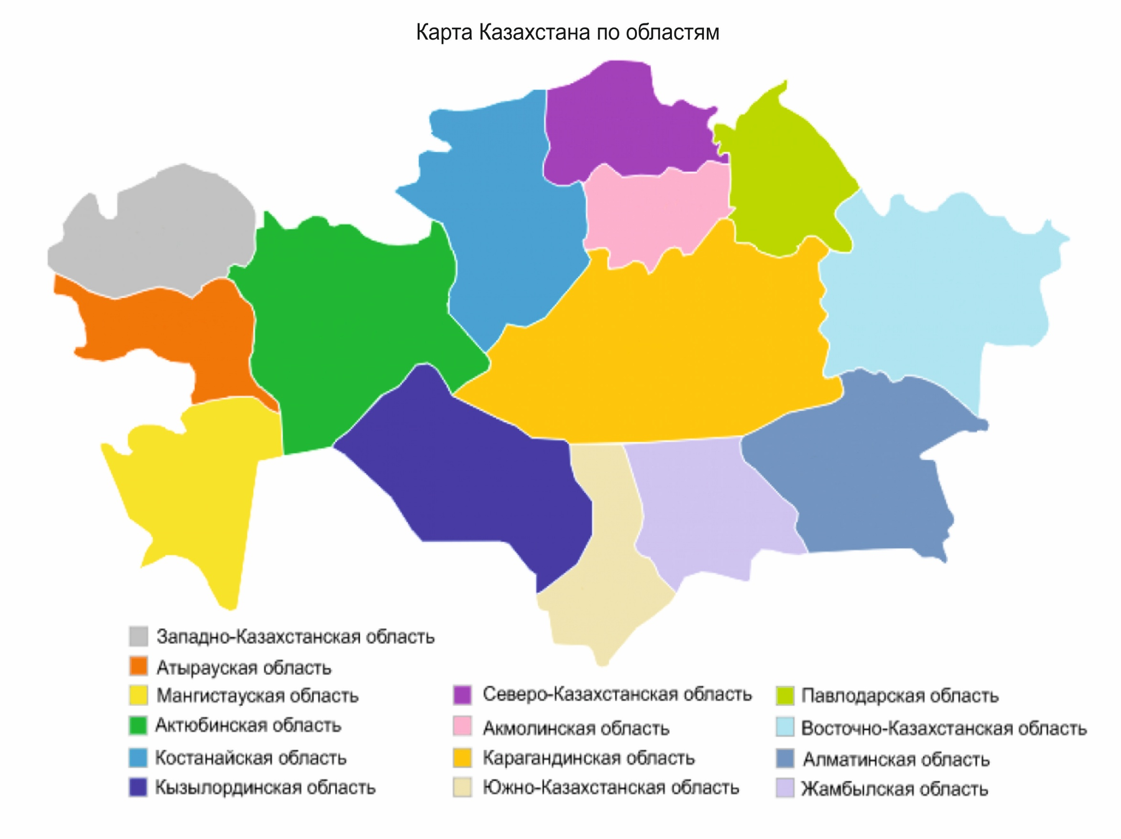
Количество методистов, прошедших курсы повышения квалификации (районы)
(ТОО «USTAZ Professional Learning Centre»)
СКО – 9/14
Акмолинская
область – 10/19
Павлодарская
область – 13/13
ЗКО – 11/13
Костанайская
область – 13/20
ВКО -12/19
Актюбинская
область -9/13
Атырауская
область - 11/8
Карагандинская
область -7/18
Кызылординская
область -13/8
Алматинская
область -14/19
Мангистауская
область- 8/7
Жамбылская
область-12/11
7
Туркестанская
область -14/16
100 % охват обучением:
Атырауская область
Жамбылская область
Кызылординская область
Павлодарская область
Мангистауская область
Туркестанская область

Slide 8

Количество педагогов, прошедших курсы повышения квалификации
СКО – 7
Костанайская
область – 2
Акмолинская
область – 6
Павлодарская
область - 0
ЗКО – 0
Астана - 13
ВКО -4
Актюбинская
область -4
Атырауская
область - 0
Карагандинская
область -6
Алматинская область - 0
Мангистауская
область- 6
Кызылординская
область -0
7
Жамбылская
Область - 0
Алматы - 5
Туркестанская
область - 0
В числе из 238 слушателей данного курса - 53 учителя школ
кестанская область

Slide 9
Сравнительная информация
Регионы | Информация за 06.06.2018г. | информация за 10.08. 2018г. | Информация 15.09.2018г.
Абайский район | 7 | 11 | 11
Актогайский район | 11 | информацию не дали | 10
Город Балхаш | 5 | 5 | 12
Бухаржырауский район | 5 | 19 | 16
Жанааркинский район | 9 | 9 | 7
Город Жезказган | 8 | 6 | 17
Город Караганда | 62 | 61 | 65
Город Каражал | 2 | 2 | 3
Каркаралинский район | 9 | 6 | 8
Нуринский район | 9 | 9 | 9
Осакаровский район | 10 | 10 | 10
Город Приозерск | 2 | - | 2
Город Сарань | 7 | 6 | 6
Город Сатпаев | 13 | 12 | 12
ГородТемиртау | 11 | 5 | 20
Улытауский район | 7 | 7 | 5
Город Шахтинск | 2 | 2 | 2
Шетский район | 12 | 12 | 14

Slide 10
Недочеты в информации
СОШ (РЦ) на базе СОШ №8 с.Бесоба | Қайыров Дастан Амантайұлы | Языковые курсы (сертификат, июнь 2018г)
СОШ№9 с.Жарлы | Акжолтайва Алмагул | Языковые курсы (сертификат, июнь 2018г)
СШ им.Ю.Гагарина | Мазенова А.К. | языковые курсы (сертификат 2018 год)
Ельтайская средняя школа | Иваненко Н.И. | Языковые курсы ( сертификат 2017 год)
Ынтымакская ОШ | Рысбекова Динара Жомартовна | Языковые курсы, Свидетельство, 27.06.2018 №3109 В-2
Ақтау ЖОББ мектебі | Есенов А.С | Языковые курсы (сертификат, Июнь 2018г)
С.Мұқамеджанов ат.ЖОББМ | Аукенова А. Н. | Языковые курсы (сертификат, июнь 2018г)
Ә.Ермеков ат.ЖОББМ | Бекмағанбетова Г. О. | Языковые курсы (сертификат, июнь 2018г)

Slide 11
Недочеты в информации
Предмет | Класс | Язык обучения в классе | Всего часов по предмету в классе | Из них ведется на английском языке | В т.ч. | В т.ч.
 |  |  |  |  | за счет | за счет
 |  |  |  |  | инвар | вар
 |  |  |  |  | части | части
биология | 8 | казахский | 2 | 1 | - | 1
химия | 7«А» | каз | 3 | 1 | 1 | -
биология | 8 «Ә» | русс | 3 | 1 | 1 | -
информатика | 6 | рус | 3 | 1 | 1 | -
информатика | 8 «А» | казахск | 3 | 1 | - | 1
физика | 8 «Ә» | русск | 3 | 1 | 1 | -

